Slide 1
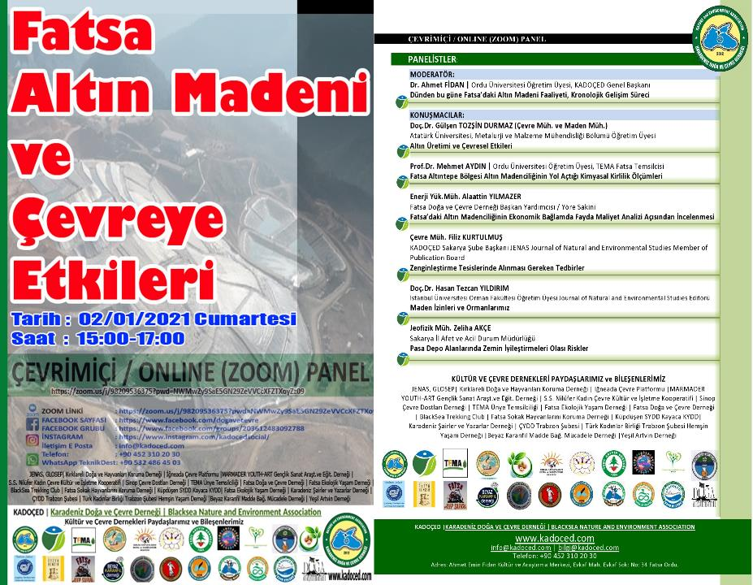


ALTIN MADENİ ZOOM PANELİ
HOŞGELDİNİZ

Slide 2
FATSA SİYANÜRLE ALTIN MADENCİLİĞİ SÜRECİ
Kronolojik Gelişim Süreci
Yıl 2008
Altıntepe
Bölgesi ve
Fatsa’da
Direnişler
Başladı
Yıl 2013
Altıntepe
Madeninin
ÇED Raporu
Onaylandı
Yıl 2008
ALTINTEPE Maden
Faaliyetleri Başladı
Yıl 2019
Altıntepe
Bölgesinde
Genişletme
İzni Verildi
Yıl 2019
Genişletme
İçin ÇED
Bilgilendirme
Toplantısı Yapıldı
Dr. Ahmet FİDAN
KADOÇED Genel Başkanı

Slide 3
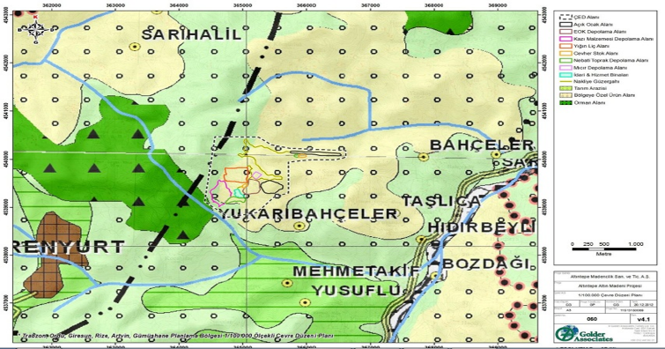
FATSA SİYANÜRLE ALTIN MADENCİLİĞİ SÜRECİ
Maden Alanı Planı
Dr. Ahmet FİDAN
KADOÇED Genel Başkanı

Slide 4
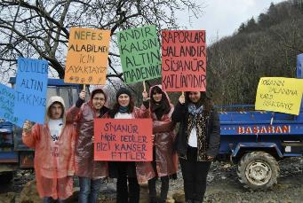
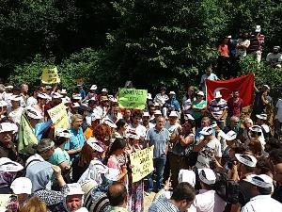
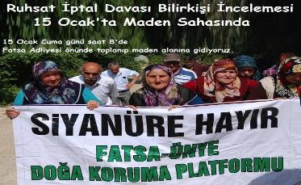
FATSA SİYANÜRLE ALTIN MADENCİLİĞİ SÜRECİ
İlk Direnişler…
Yıl 2008
ALTINTEPE’de
Maden
Faaliyetleri
Başladı
Dr. Ahmet FİDAN
KADOÇED Genel Başkanı

Slide 5
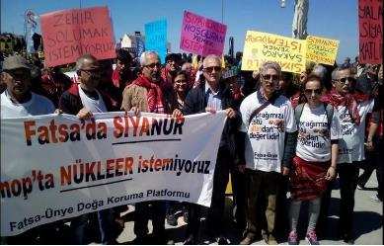
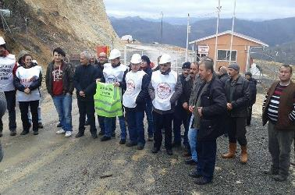
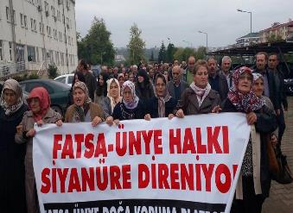
FATSA SİYANÜRLE ALTIN MADENCİLİĞİ SÜRECİ
İlk Direnişler…
Yıl 2009
Halkın İlk
Direnişleri
Başladı
Dr. Ahmet FİDAN
KADOÇED Genel Başkanı

Slide 6
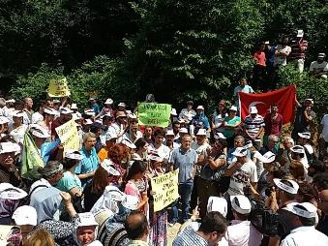

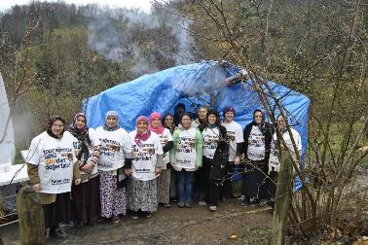


FATSA SİYANÜRLE ALTIN MADENCİLİĞİ SÜRECİ
Meydanda, Salonda, Alanda…. İlk Direnişler…
Dr. Ahmet FİDAN
KADOÇED Genel Başkanı

Slide 7
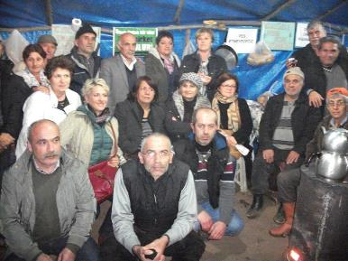
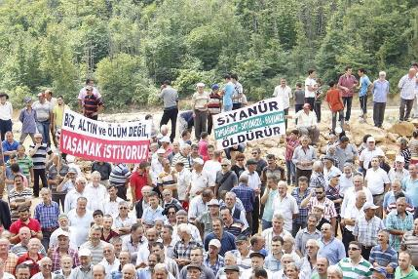
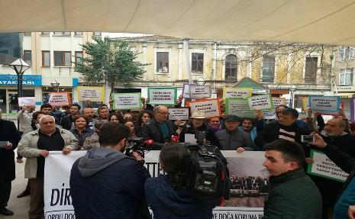
FATSA SİYANÜRLE ALTIN MADENCİLİĞİ SÜRECİ
Meydanda, Salonda, Alanda…. İlk Direnişler…
Dr. Ahmet FİDAN
KADOÇED Genel Başkanı

Slide 8
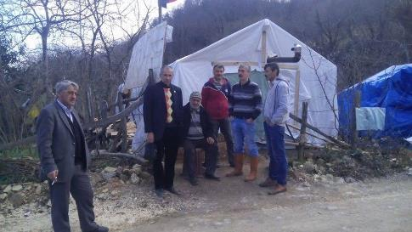
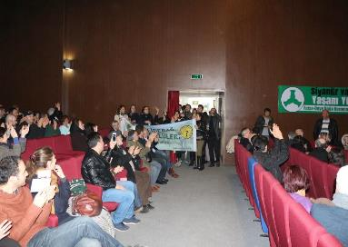
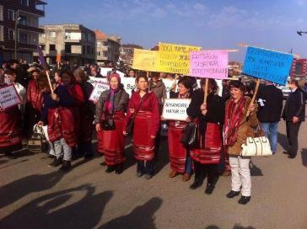
FATSA SİYANÜRLE ALTIN MADENCİLİĞİ SÜRECİ
İlk Direnişler…
Yıl 2010
Halkın İlk
Direnişleri
Her yerde ve ortamda…….
Dr. Ahmet FİDAN
KADOÇED Genel Başkanı

Slide 9
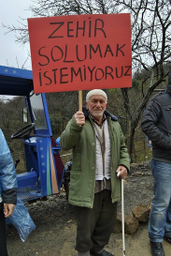

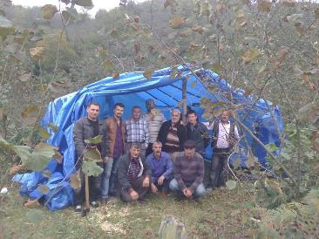
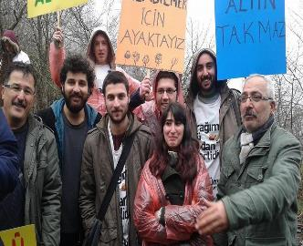
FATSA SİYANÜRLE ALTIN MADENCİLİĞİ SÜRECİ
İlk Direnişler…
Yıl 2010
Halkın İlk
Direnişleri
Her yerde ve ortamda…….
Dr. Ahmet FİDAN
KADOÇED Genel Başkanı

Slide 10
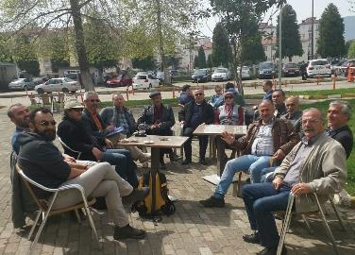
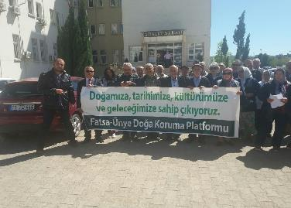

FATSA SİYANÜRLE ALTIN MADENCİLİĞİ SÜRECİ
Hukuk Mücadeleleri ve
Ünye Kent Konseyi Kent ve Çevre Araştırmaları Çalışma Grubu Maden Sunumu
Dr. Ahmet FİDAN
KADOÇED Genel Başkanı

Slide 11
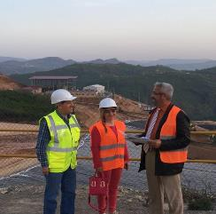
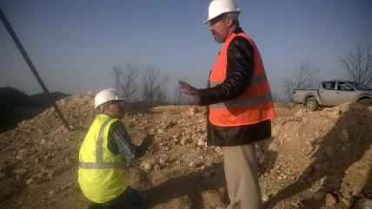
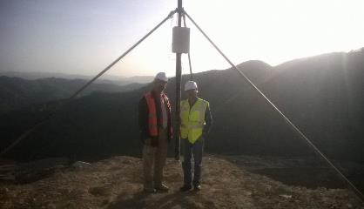
FATSA SİYANÜRLE ALTIN MADENCİLİĞİ SÜRECİ
Yerinde Jeolojik Araştırma Çalışmalarımız
Yıl 2000
ALTINTEPE Maden İşletmesi Kuruldu
Dr. Ahmet FİDAN
KADOÇED Genel Başkanı

Slide 12
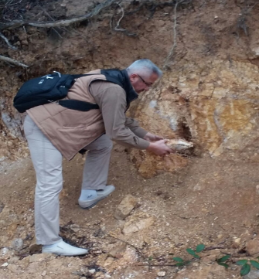
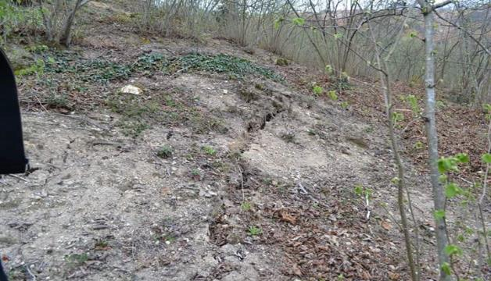
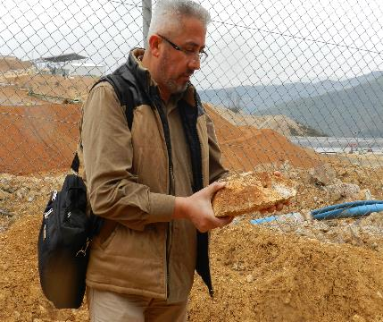
FATSA SİYANÜRLE ALTIN MADENCİLİĞİ SÜRECİ
2016
İnceleme ve araştırma çalışmalarımız
Dr. Ahmet FİDAN
KADOÇED Genel Başkanı

Slide 13
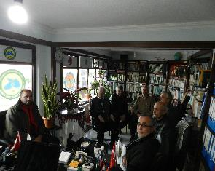
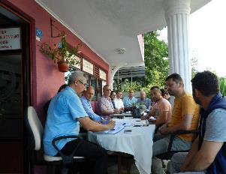
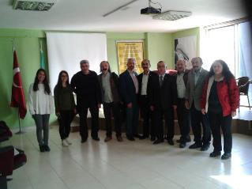
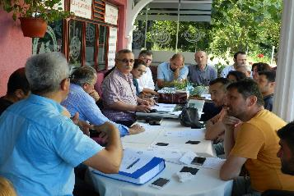
FATSA SİYANÜRLE ALTIN MADENCİLİĞİ SÜRECİ
KADOÇED Genel Merkezinde
Fatsa Ünye Doğa Koruma Platformu Panel Hazırlık Toplantısı
Dr. Ahmet FİDAN
KADOÇED Genel Başkanı

Slide 14
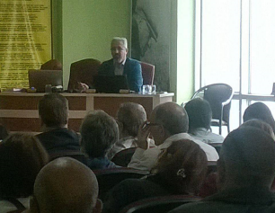
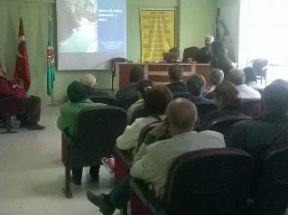
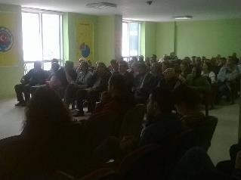
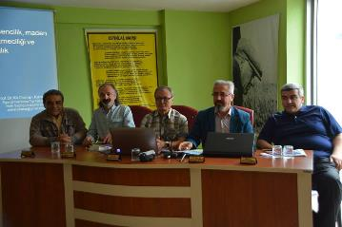
FATSA SİYANÜRLE ALTIN MADENCİLİĞİ SÜRECİ
Fatsa Ünye Doğa Koruma Platformu
Fatsa Altın Madeninin Çevreye Zararları Paneli | ÜNYE
Dr. Ahmet FİDAN
KADOÇED Genel Başkanı

Slide 15
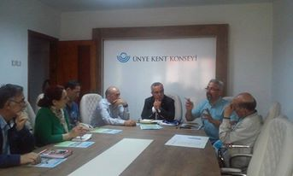
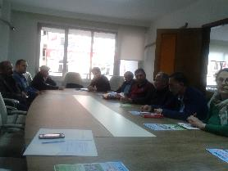
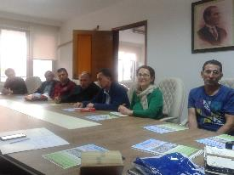
FATSA SİYANÜRLE ALTIN MADENCİLİĞİ SÜRECİ
Fatsa Ünye Doğa Koruma Platformu
Fatsa Altın Madeni Paneli Hazırlık Toplantısı | ÜNYE KENT KONSEYİ
Dr. Ahmet FİDAN
KADOÇED Genel Başkanı

Slide 16
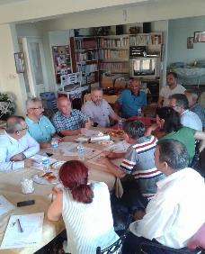
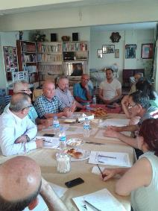
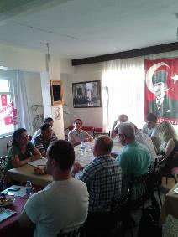
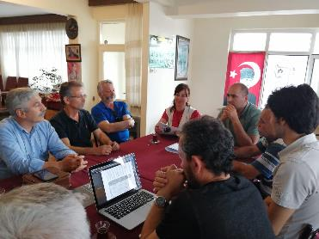
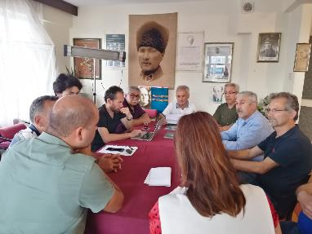
FATSA SİYANÜRLE ALTIN MADENCİLİĞİ SÜRECİ
Fatsa Ünye Doğa Koruma Platformu
Fatsa Altın Madeni Paneli Hazırlık Toplantısı | FATSA - ADD
Dr. Ahmet FİDAN
KADOÇED Genel Başkanı

Slide 17
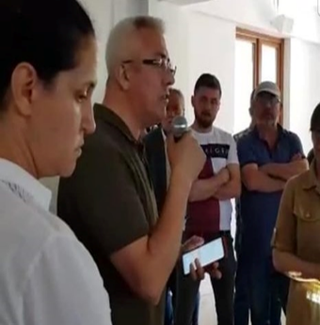
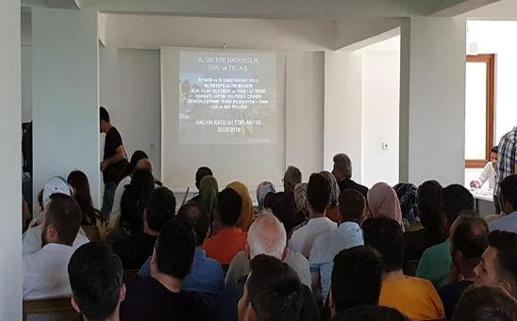
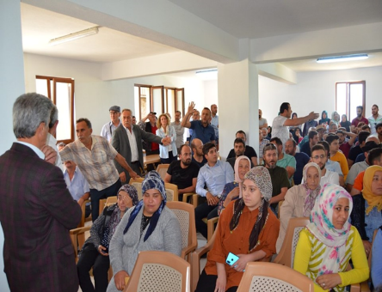
FATSA SİYANÜRLE ALTIN MADENCİLİĞİ SÜRECİ
Kapasite artırım ÇED bilgilendirme toplantısı | Altıntepe
Dr. Ahmet FİDAN
KADOÇED Genel Başkanı

Slide 18
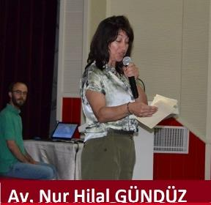
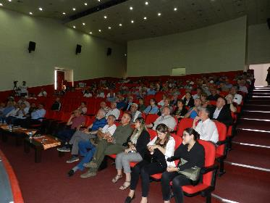
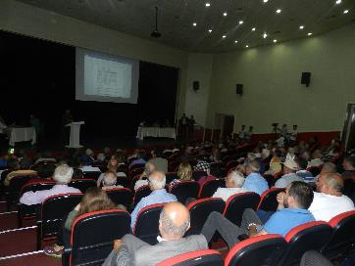
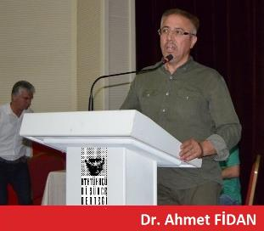
FATSA SİYANÜRLE ALTIN MADENCİLİĞİ SÜRECİ
Fatsa Ünye Doğa Koruma Platformu
Altıntepe Maden Ocağı ve Zararları Paneli | Fatsa
Dr. Ahmet FİDAN
KADOÇED Genel Başkanı

Slide 19

FATSA SİYANÜRLE ALTIN MADENCİLİĞİ SÜRECİ
FOX TV Maden Bölgesi Canlı Yayını
Dr. Ahmet FİDAN
KADOÇED Genel Başkanı

Slide 20


FATSA SİYANÜRLE ALTIN MADENCİLİĞİ SÜRECİ
Dr. Ahmet FİDAN
KADOÇED Genel Başkanı

Slide 21




FATSA SİYANÜRLE ALTIN MADENCİLİĞİ SÜRECİ
Dr. Ahmet FİDAN
KADOÇED Genel Başkanı

Slide 22




FATSA SİYANÜRLE ALTIN MADENCİLİĞİ SÜRECİ
KADOÇED Maden Ocağı’nın Temalı Özel Eylemler
Dr. Ahmet FİDAN
KADOÇED Genel Başkanı

Slide 23



FATSA SİYANÜRLE ALTIN MADENCİLİĞİ SÜRECİ
KADOÇED Maden Ocağı Temalı Özel Eylemler
İstanbul SİVİL SESLER Festivalinde Maden Ocağı Farkındalık Etkinlikleri
Dr. Ahmet FİDAN
KADOÇED Genel Başkanı

Slide 24




FATSA SİYANÜRLE ALTIN MADENCİLİĞİ SÜRECİ
KADOÇED Maden Ocağı Temalı Özel Eylemler
Dergi Yayınları, Raporlar, Toplantılar, Zoom Panelleri, …
Dr. Ahmet FİDAN
KADOÇED Genel Başkanı

Slide 25




FATSA SİYANÜRLE ALTIN MADENCİLİĞİ SÜRECİ
KADOÇED Maden Ocağı Temalı Özel Eylemler
Dergi Yayınları, Raporlar, Toplantılar, Zoom Panelleri, …
Dr. Ahmet FİDAN
KADOÇED Genel Başkanı

Slide 26


FATSA SİYANÜRLE ALTIN MADENCİLİĞİ SÜRECİ
KADOÇED
ADD
Doğa Koruma
Platformu
Panel Hazırlık
Toplantısı
Yıl 2000
ALTINTEPE Maden İşletmesi Kuruldu
Dr. Ahmet FİDAN
KADOÇED Genel Başkanı

Slide 27

FATSA SİYANÜRLE ALTIN MADENCİLİĞİ SÜRECİ
KADOÇED
Alan İncelemeleri, Süreç durumu izleme gezisi
Dr. Ahmet FİDAN
KADOÇED Genel Başkanı

Slide 28

FATSA SİYANÜRLE ALTIN MADENCİLİĞİ SÜRECİ
Katılımlarınız için teşekkür ederiz.
Prof.Dr. Mehmet AYDIN,
Elinde sopasıyla Maden ocağının etkilerini anlatıyor.
Dr. Ahmet FİDAN
KADOÇED Genel Başkanı

Slide 29

FATSA SİYANÜRLE ALTIN MADENCİLİĞİ SÜRECİ
Katılımlarınız için teşekkür ederiz.
İbrahim Gündüz Altını Yazdı,
üstünün sağlığı ve huzuru için. . . . . .
Dr. Ahmet FİDAN
KADOÇED Genel Başkanı

Slide 30

FATSA SİYANÜRLE ALTIN MADENCİLİĞİ SÜRECİ
İlgilendiğiniz için teşekkür ederiz.
KADOÇED Başkanı Dr. Ahmet FİDAN, Altıntepe Bölgesi, Madencilik Faaliyetleri
Çevresel Durum Değerlendirme Raporunu Yazdı ve Deklere etti.
Dr. Ahmet FİDAN
KADOÇED Genel Başkanı

